Slide 1
Государственное бюджетное образовательное учреждение высшего профессионального образования
«Красноярский государственный медицинский университет имени профессора В.Ф. Войно-Ясенецкого»
Министерства здравоохранения Российской Федерации
ГБОУ ВПО КрасГМУ им. проф. В.Ф. Войно-Ясенецкого
Минздрава России
ФАКУЛЬТЕТ КЛИНИЧЕСКОЙ ПСИХОЛОГИИ
Кафедра педагогики и психологии с курсом ПО
Выпускная аттестационная работа
ПРОЕКТ СЦЕНАРИЯ КУРАТОРСКОГО ЧАСА
«ИНТЕРНЕТ-ЗАВИСТИМОСТЬ»
Работу выполнили:
слушательницы:
Бельтюкова Екатерина Евгеньева
Перфильева Галина Владимировна
Научный руководитель:
к.п.н., доцент
О.А. Корнилова
Красноярск - 2015
Notes:
Уважаемые коллеги!
Разрешите вашему вниманию представить аттестационную работу «Интернет - зависимость»

Slide 2
«Раньше люди жили в городах, а теперь живут в интернете».
Из фильма «Социальная сеть».
Notes:
Сегодня интернет захватывает в свои крепкие сети миллиарды людей по всему миру и, если раньше интернет был в каждой десятой семье, то в наше время доступ к мировой паутине имеют девять из десяти семей.
Создание интернета открыло для человека новые возможности. Современная жизнь и бизнес стали сегодня проще благодаря огромному вкладу Интернет-технологий для общения и обмена информацией. Интернет позволяет не только общаться по электронной почте, а также обеспечивает легкий доступ к информации, изображениям и продуктам. Каждый день в Интернете появляется что-то новое и очень удобное, и это делает жизнь легче для многих людей.

Slide 3
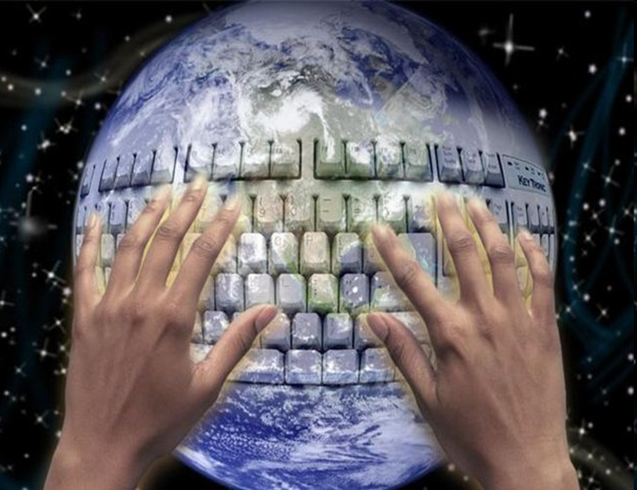
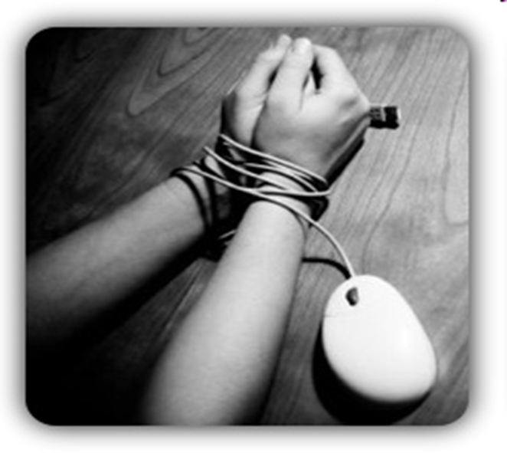
Интернет-зависимость
проблема современного общества, тем более что быстрое распространение новых информационных технологий становится одним из атрибутов современности.
Notes:
Но, к сожалению, внедрение интернета в нашу жизнь повлекло за собой ряд негативных последствий.
На наш взгляд наиболее существенным последствием является интернет - зависимость

Slide 4
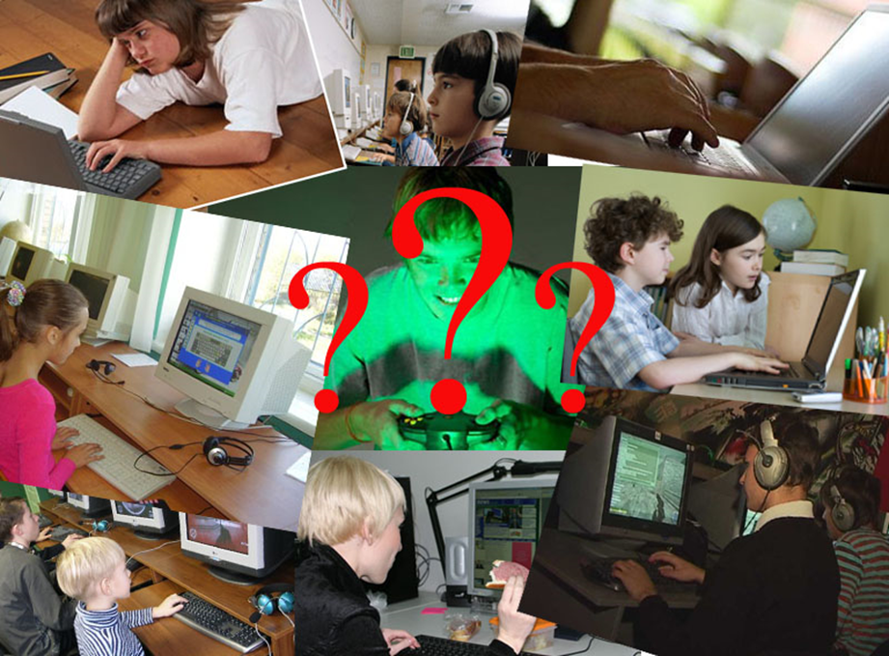
Большинство учащихся 1 – 2 курсов в той или иной степени испытывают зависимость от интернета
Notes:
мы провели анкетирование среди студентов 1-2 курсов Фармацевтического колледжа, с целью выявления уровня интернет – зависимости среди молодежи
Результаты анкетирования показали, что 90% учащихся 1 – 2 курсов в той или иной степень испытывают зависимость от интернета. Это и зависимость от социальных сетей, и игровая зависимость. Кроме этого весь свой процесс самообучения студенты базируют именно на информации, полученной с помощью поисковых сетей интернета.
Учитывая актуальность данной проблемы, нами была определена тематика выпускной аттестационной работы и разработан классный час по теме «Интернет - зависимость», сценарий которого мы бы хотели вам представить.

Slide 5
КУРАТОРСКИЙ ЧАС «ИНТЕРНЕТ - ЗАВИСИМОСТЬ»
Цель: формирование устойчивых жизненных навыков при работе в сети Интернет.
Задачи:
1. Ознакомить студентов с вредными последствиями зависимости от социальных сетей, донести представление о компьютерной и интернет – зависимости;
2. Формировать положительное отношение к таким качествам характера, как самостоятельность, любознательность; развивать навыки познавательного интереса, творческой активности учащихся.
3. Побуждать студентов к самовыражению, саморазвитию, уважению к «сопернику», умение вести спор, умение работать в команде.
Notes:
Цель: формирование устойчивых жизненных навыков при работе в сети Интернет.
Задачи: 1.Ознакомить студентов с вредными последствиями зависимости от социальных сетей, донести представление о компьютерной и интернет – зависимости;
2.Формировать положительное отношение к таким качествам характера, как самостоятельность, любознательность; развивать навыки познавательного интереса, творческой активности учащихся.
3.Побуждать студентов к самовыражению, саморазвитию, уважению к «сопернику», умение вести спор, умение работать в команде.

Slide 6
Формируемые компетенции:
ОК 4. Осуществлять поиск и использование информации, необходимой для эффективного выполнения профессиональных задач, профессионального и личностного развития.
ОК 5. Использовать информационно-коммуникационные технологии в профессиональной деятельности.
ОК 6. Работать в коллективе и команде, эффективно общаться с коллегами, руководством, потребителями.
ОК 7. Брать ответственность за работу членов команды (подчиненных), за результат выполнения заданий.
ОК 11. Быть готовым брать на себя нравственные обязательства по отношению к природе, обществу и человеку.
ОК 14. Вести здоровый образ жизни, заниматься физической культурой и спортом для укрепления здоровья, достижения жизненных и профессиональных целей.
Notes:
Представлены на слайде

Slide 7
Оборудование:
Мультимедийная презентация, раздаточный материал;
ПК, мультимедийный процессор.
Листочки, цветные карандаши/фломастеры
Форма проведения: Мотивационная беседа, игра
Методы: анкетирование, объяснение, убеждение, игра
Время реализации: 45 минут
Аудитория: студенты 2 -3 курса
Notes:
Оборудование: Мультимедийная презентация, раздаточный материал; ПК, мультимедийный процессор. Листочки, цветные карандаши/фломастеры
Форма проведения: Мотивационная беседа, игра
Методы: анкетирование, объяснение, убеждение, игра
Время реализации: 45 минут
Аудитория: студенты 2 -3 курса

Slide 8
Ожидаемый результат:
• В результате проведения классного часа предполагается, что учащиеся обратят внимание на проблему интернет – зависимости у себя и своих друзей;
• Побудить студентов использовать реальный мир для общения и научиться контролировать и ценить собственное время;
• Воспитать уважение к себе, чувство собственного достоинства, уверенность, что здоровый образ жизни делает человека свободным и независимым, дает ему силы делать осознанный выбор во всем.
Notes:
В результате проведения классного часа предполагается, что учащиеся обратят внимание на проблему интернет – зависимости у себя и своих друзей;
•Побудить студентов использовать реальный мир для общения и научиться контролировать и ценить собственное время;
•Воспитать уважение к себе, чувство собственного достоинства, уверенность, что здоровый образ жизни делает человека свободным и независимым, дает ему силы делать осознанный выбор во всем.

Slide 9
ПОДГОТОВИТЕЛЬНЫЙ ЭТАП
Организация сбора информации.
Разработка анкеты «Интернет-зависимость»
Проведение анкетирования.
Обработка анкет
Работа над сценарием мероприятия.
Создание мультимедийной презентации.
Оформление кабинета.
Подготовка памяток студентам
Notes:
Подготовительный этап включал в себя следующие мероприятия:
Организация сбора информации.
Разработка анкеты «Интернет-зависимость»
Проведение анкетирования.
Обработка анкет
Работа над сценарием мероприятия.
Создание мультимедийной презентации.
Оформление кабинета.
Подготовка памяток студентам

Slide 10
Порой, фантазией реальность заменяя,
Мы забываем наш прекрасный мир.
Часами по сети гуляем!
Да! Интернет – у многих есть кумир.
Кто ты: ПАУК в нем или МУХА?
Определись! И ситуацией владей!
Иначе же в сети сотрется личность,
Беследно ты исчезнешь в ней…
Notes:
Представленный классный час состоит из двух блоков:
1 блок – это мотивационная беседа, которая содержит в себе вступительное слово, анкетирование студентов и обсуждение с ними результатов анкетирования. Здесь также мы рассматриваем симптомы интернет-зависимости и выясняем причины появления зависимости и намечаем пути «лечения»
2 блок – это игра, где две команды отстаивает свою точку зрения защищая «Плюсы Интернета» и «Минусы Интернета».

Slide 11
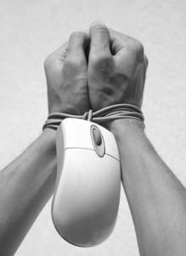
Заключение
Интернет-зависимость- проблема современного общества
Воспитание компьютерной культуры, самовоспитание пользователей – вот противоядие Интернет – зависимости
Notes:
Подростки все чаще стали заменять реальное общение - виртуальным. Усиливают подростковую компьютерную зависимость глобальные сети, где подросток играет уже не с компьютером, а с миллионами живых людей, которых он не идентифицирует за печатными текстами.
Одним из способов преодоления этой проблемы является педагогическая воспитательная деятельность, направленная на профилактику и пропаганду здорового образа жизни.
Разъяснительная работа, личные размышления и полученная в ходе мероприятия информация поможет учащимся выработать свою точку зрения и принять правильное решение: отсутствие каких-либо зависимостей, здоровый образ жизни делает человека свободным, дает ему силы делать осознанный выбор во всем.

Slide 12
СПИСОК ИСТОЧНИКОВ
1. Классный час на тему «Интернет и зависимость от него» [Электронный ресурс] . - Режим доступа : http://www.zarobr.ru/index.php?option=com_content&view=article&id=850:-l-r&catid=52:2011-01-12-05-19-36&Itemid=169
2. Классный час на тему «Страдания от кибермании» Электронный ресурс] . - Режим доступа : http://ped-kopilka.ru/klasnomu-rukovoditelyu/klasnye-chasy-dlja-starsheklasnikov-i-studentov-koledzha/klasnyi-chas-9-klas-na-temu-kompyuternaja-zavisimost.html
3. Классный час на тему "Зависимость... Миф или реальность?" [Электронный ресурс] . - Режим доступа : http://ya-uchitel.ru/load/klassnomu_rukovoditelju/klassnye_chasy/klassnyj_chas_quot_zavisimost_mif_ili_realnost_quot/67-1-0-1261

Slide 13
Спасибо за внимание!

